Slide 1
Seminární newsfeed
podzim 2022

Slide 2

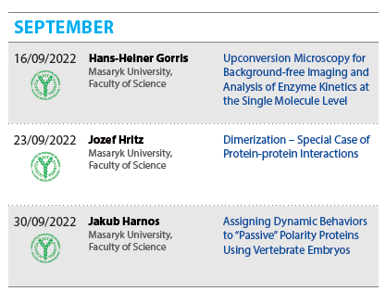
Pátky, 13:00
B11/205

Slide 3

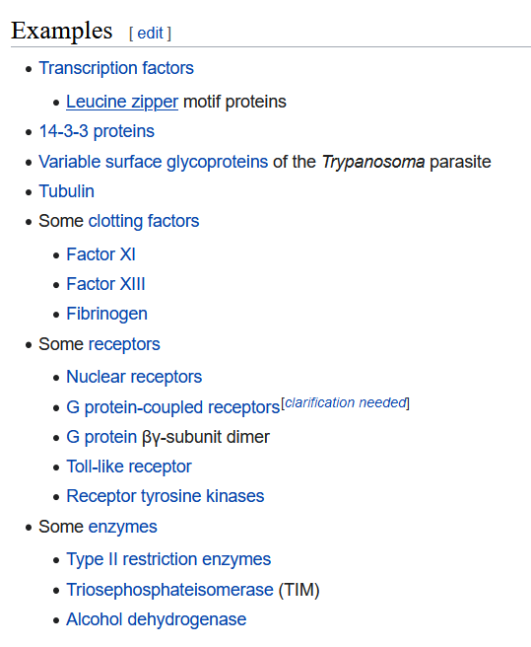
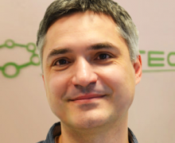
Pátky, 13:00
B11/205

Slide 4
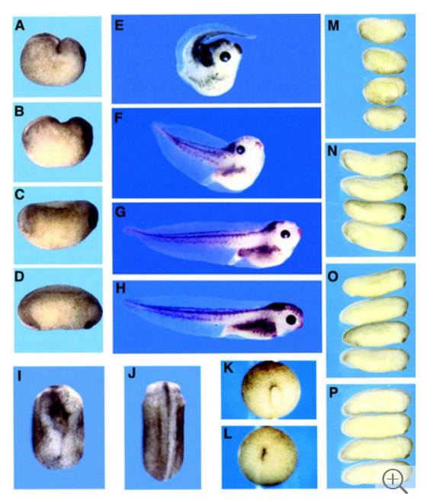
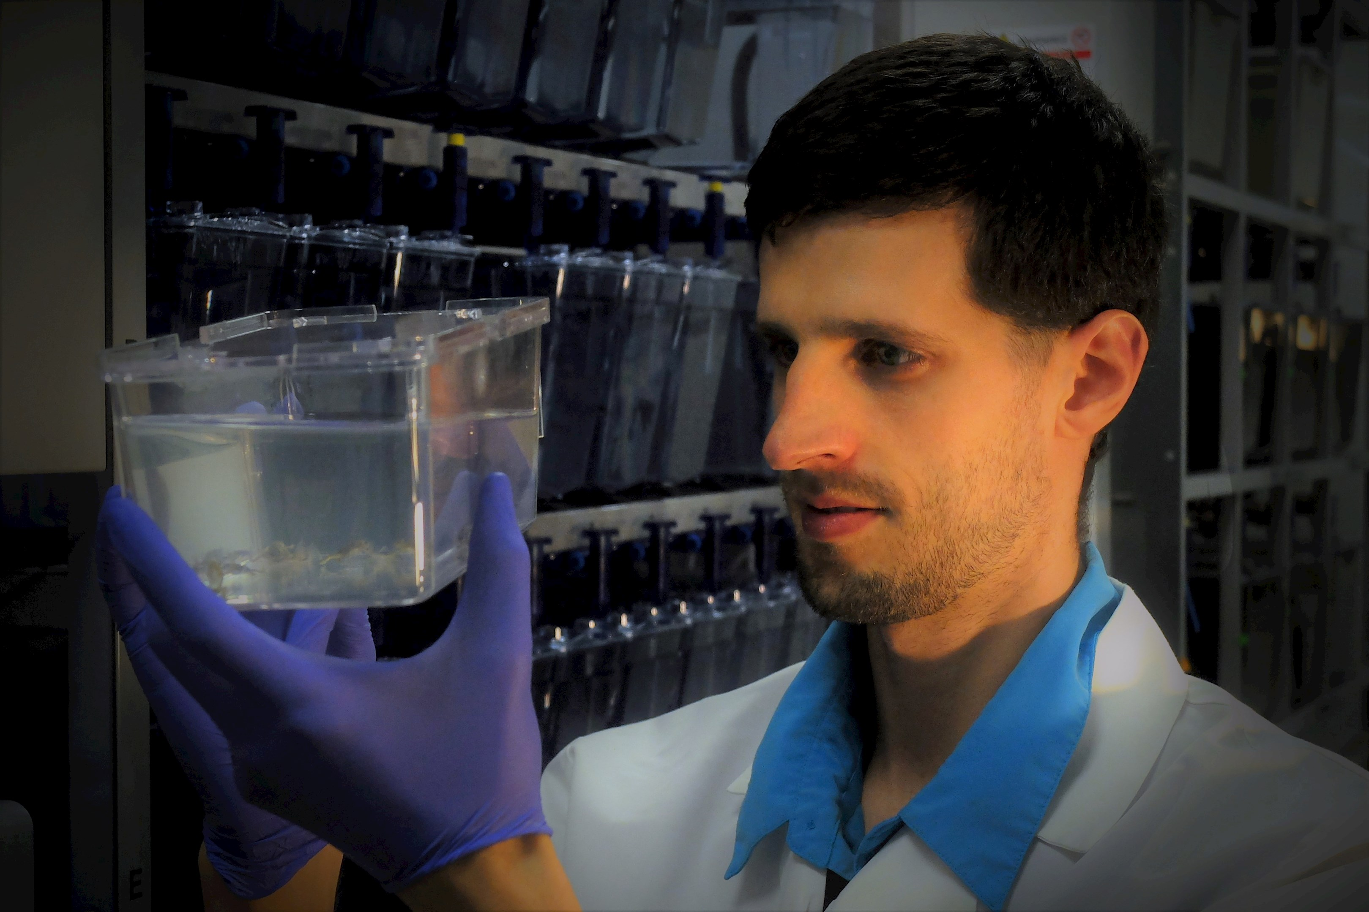
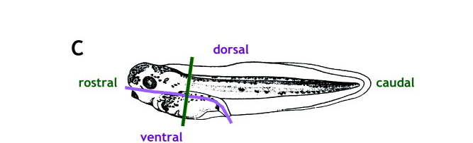
Pátky, 13:00
B11/205

Slide 5

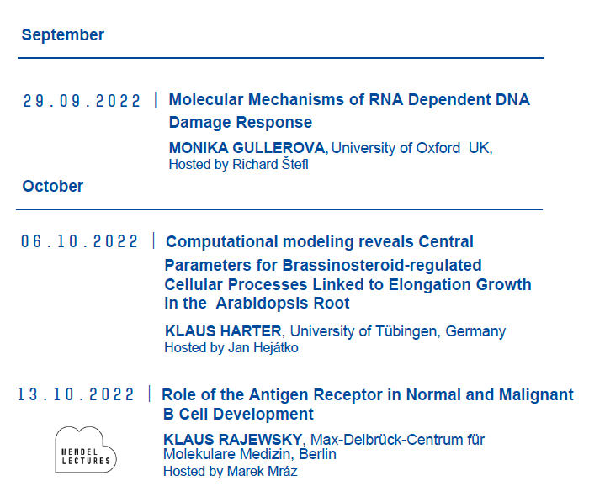
Čtvrtky 16:00, B11/132
Web LSSS

Slide 6
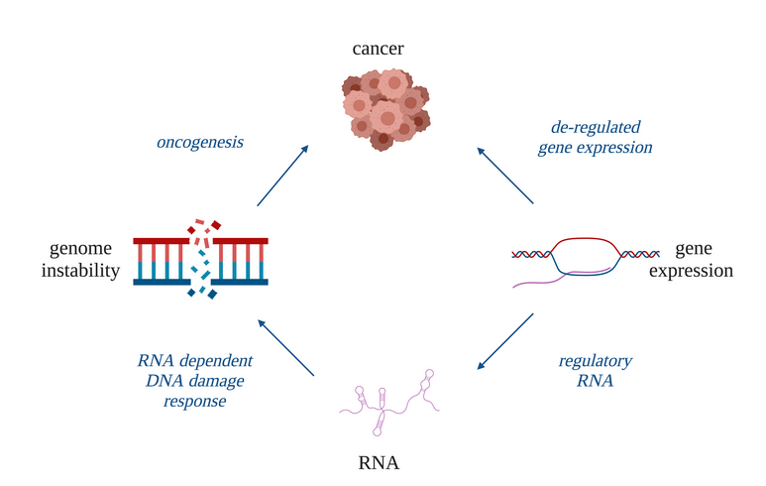
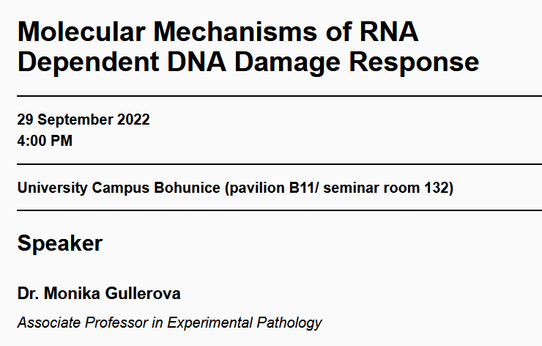
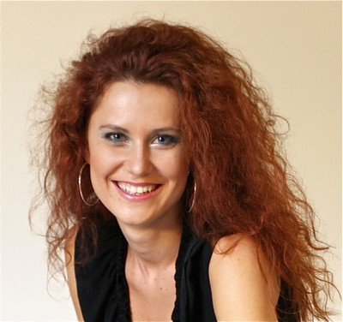
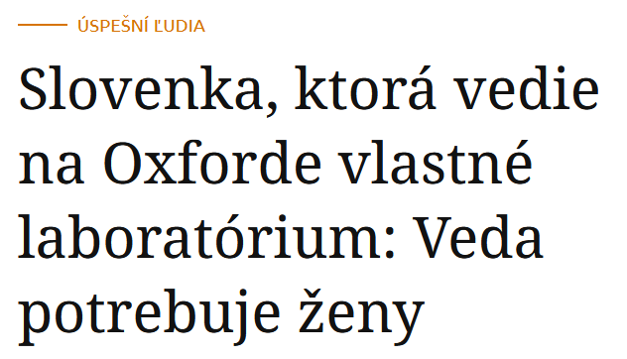

Čtvrtky 16:00, B11/132
Rozhovor v SVK
Rozhovor v Aj

Slide 7
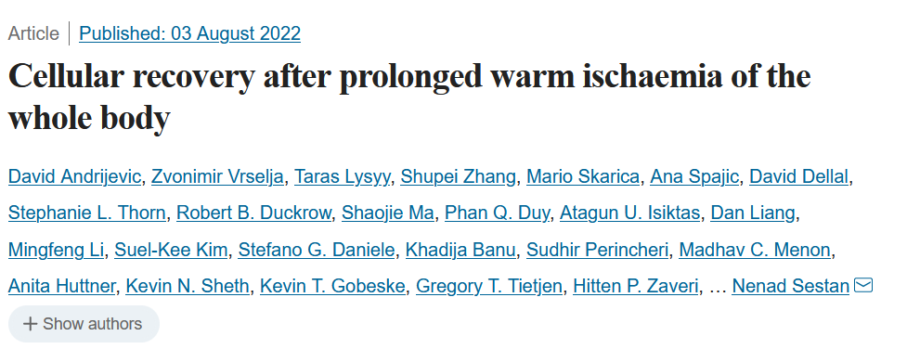
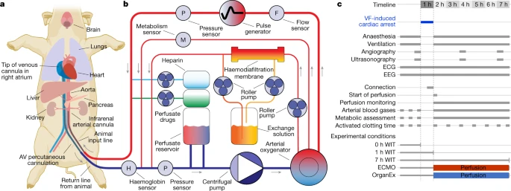
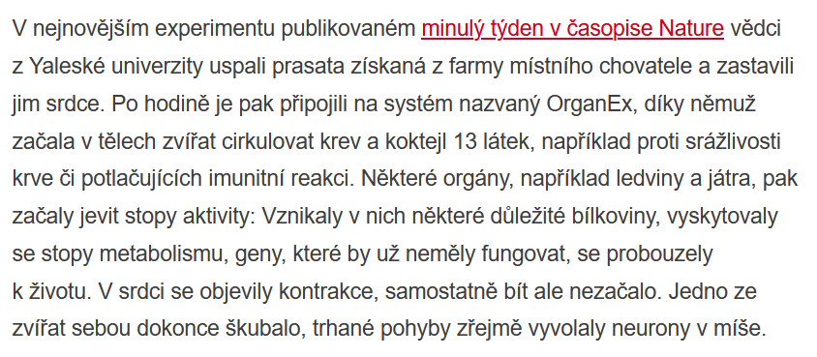
Odkaz na článek

Slide 8
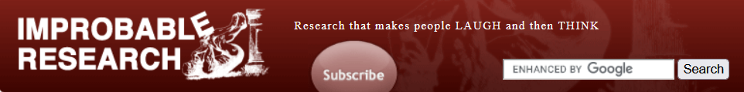
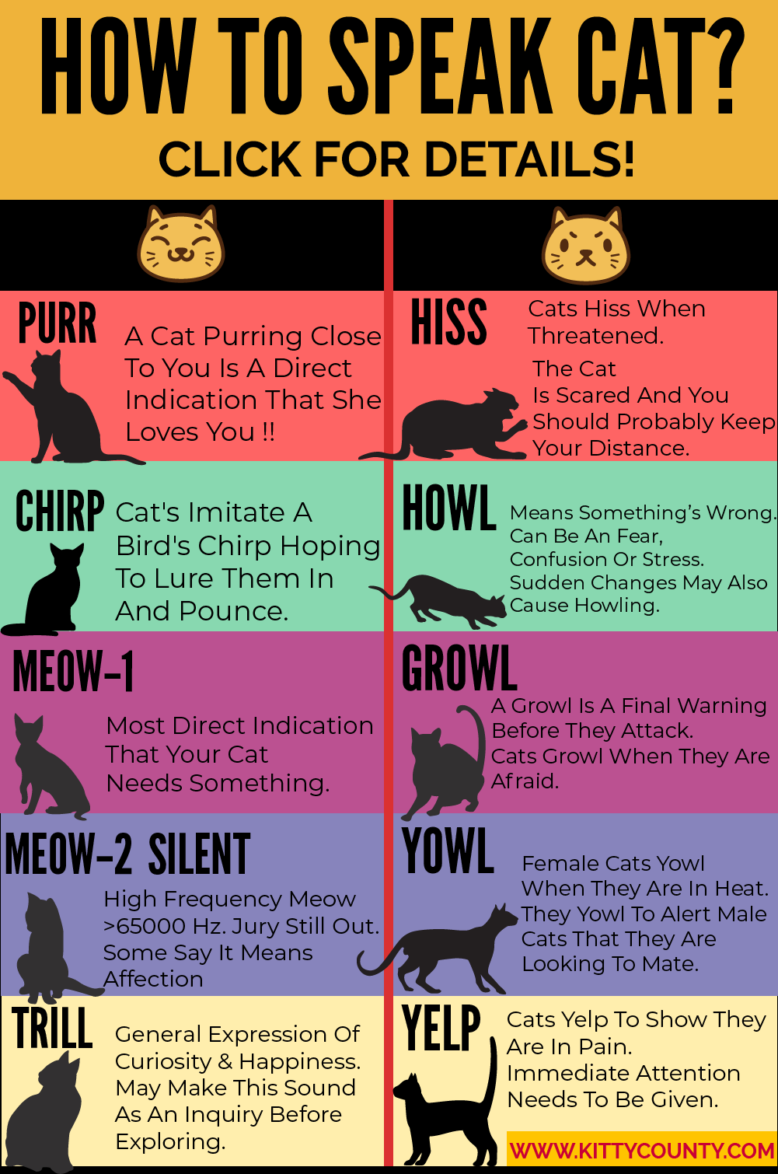
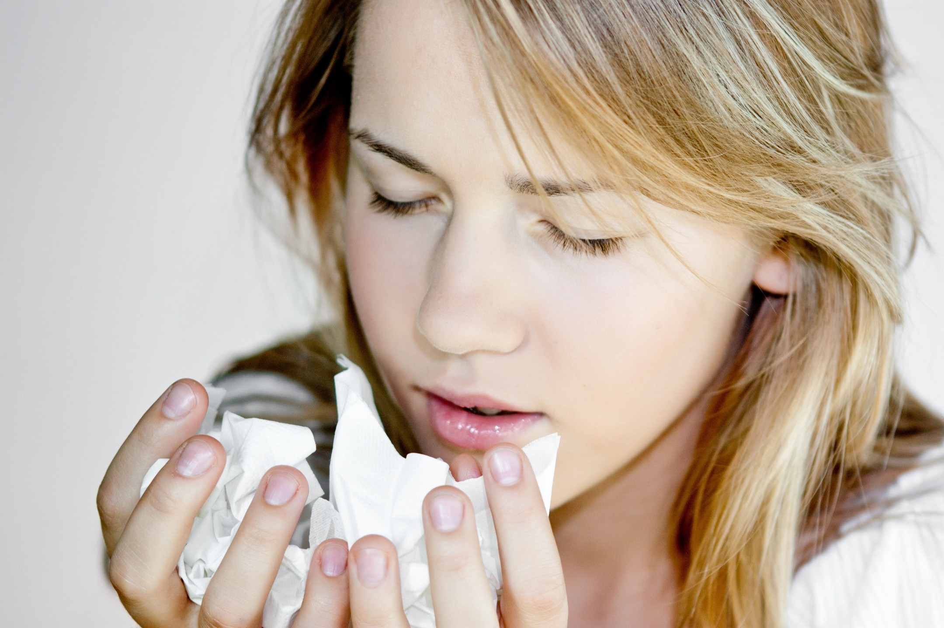
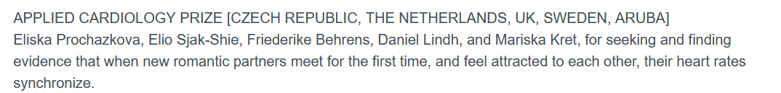
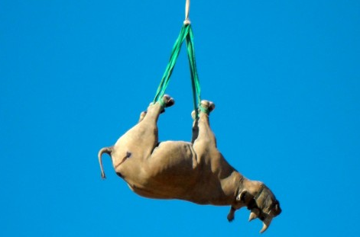
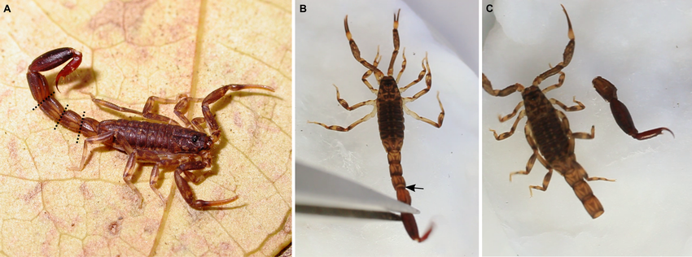
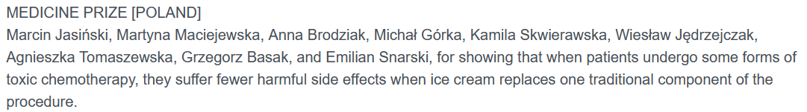
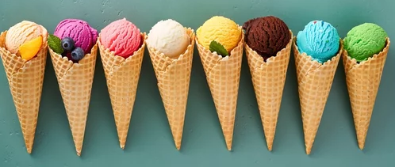
2021
Odkaz Ig Nobel Prizes

Slide 9
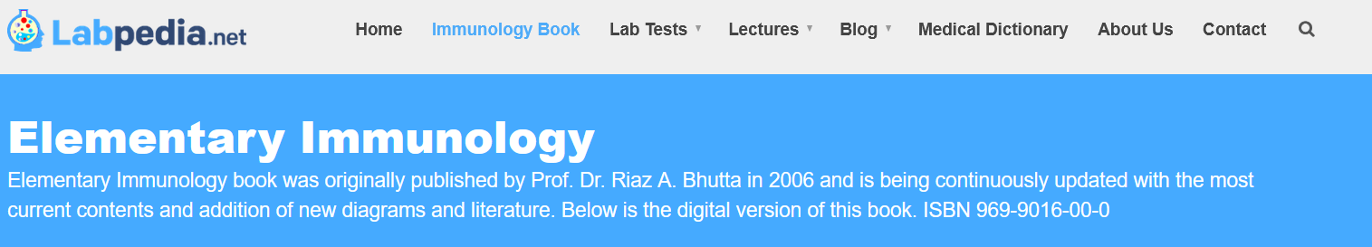
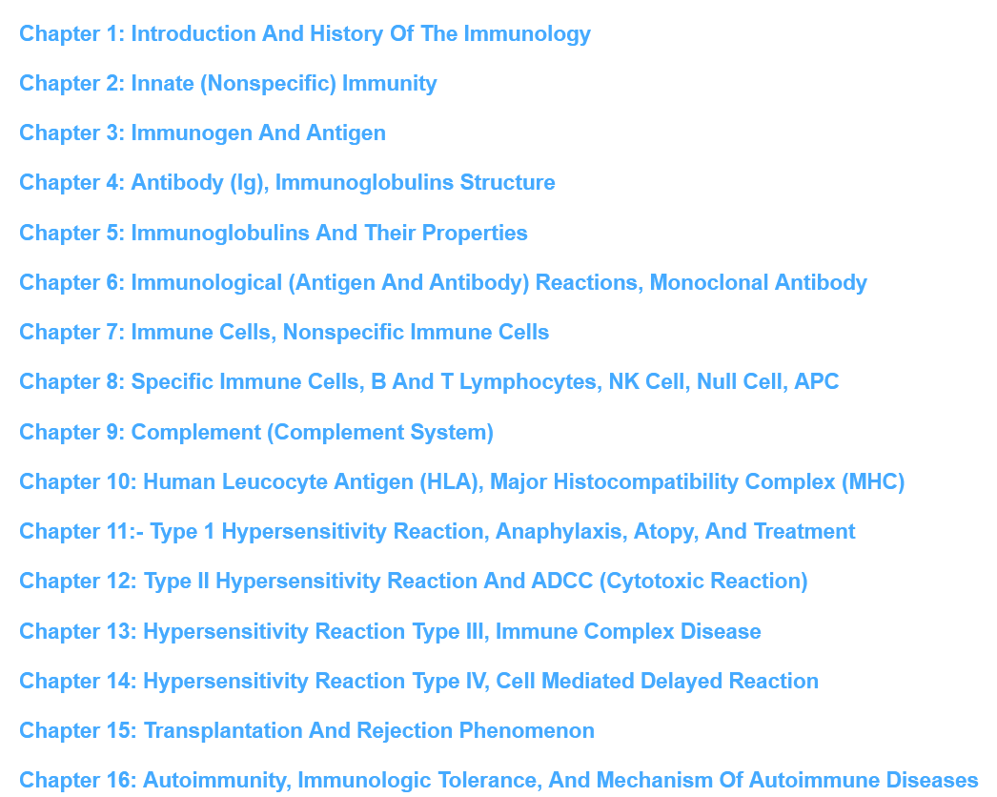
Odkaz na Labpedia

Slide 10
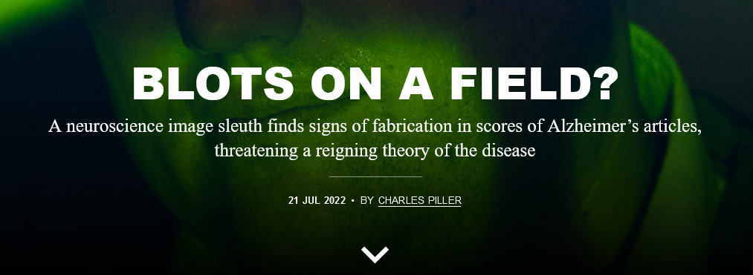
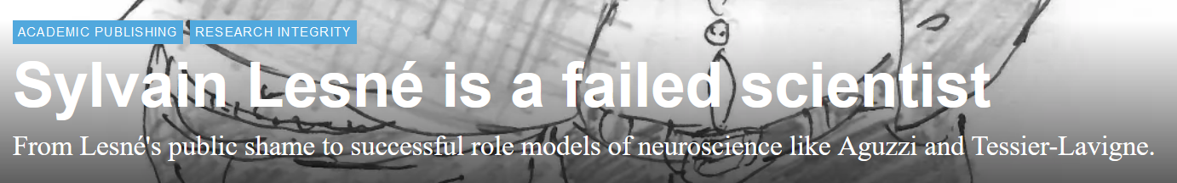
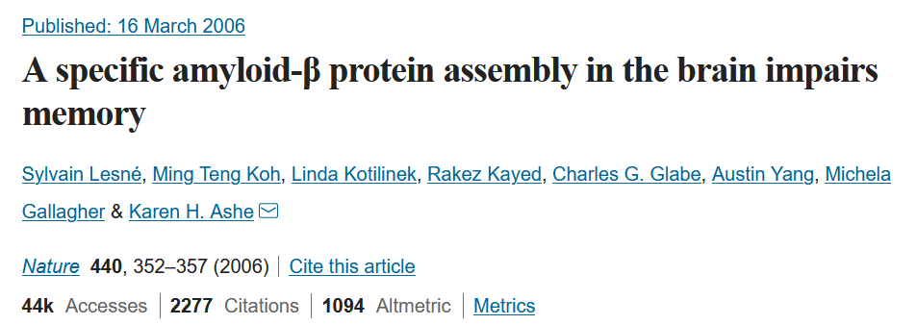
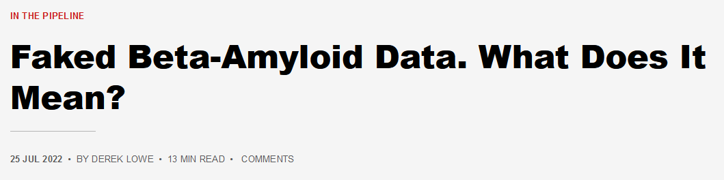
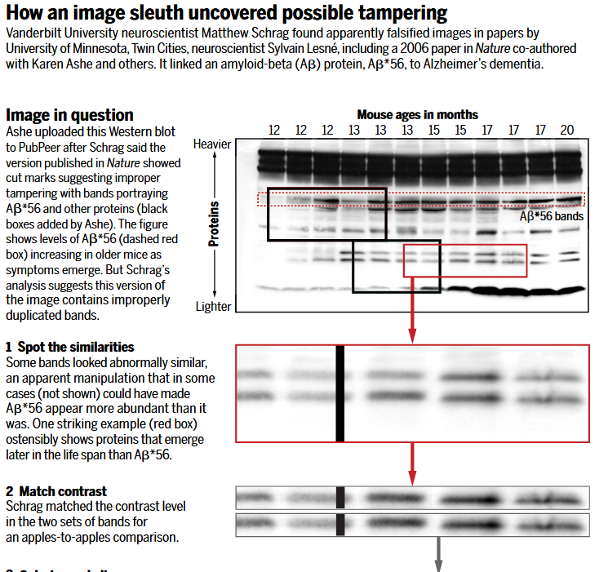
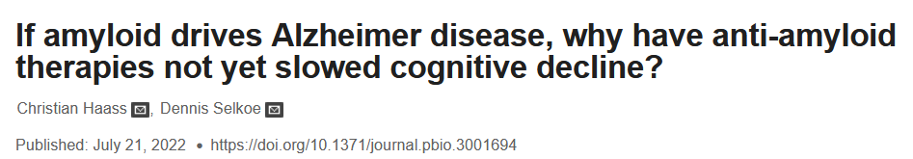
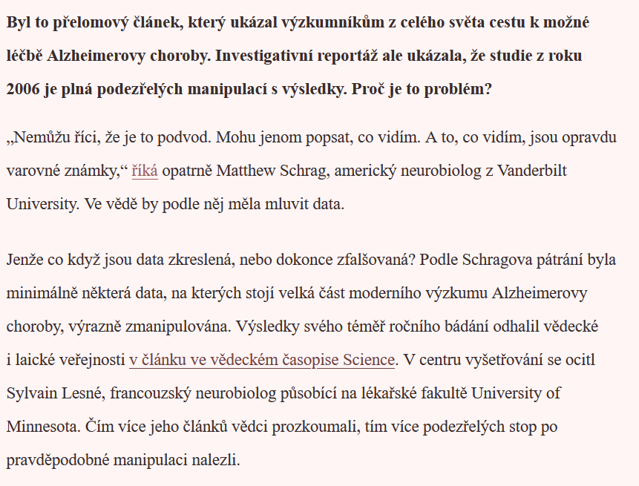
Odkaz na článek, web For Better Science

Slide 11
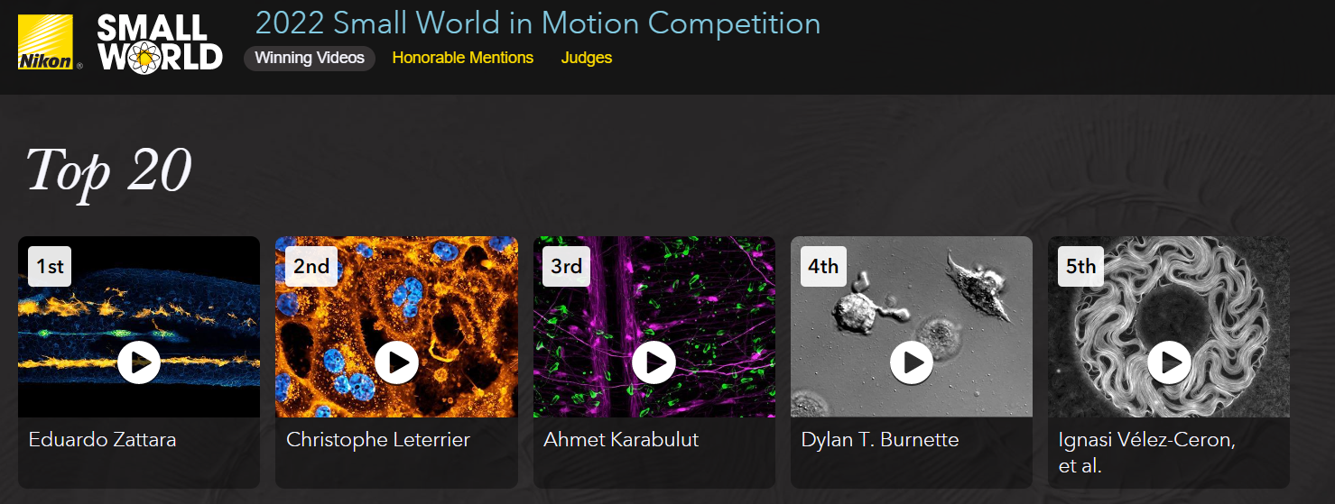
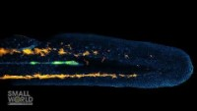
Odkaz na videogalerii

Slide 12
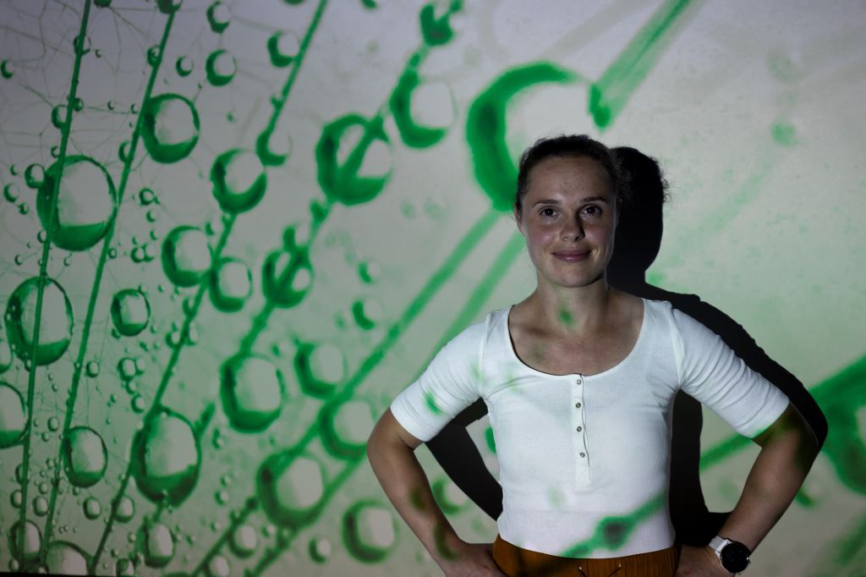
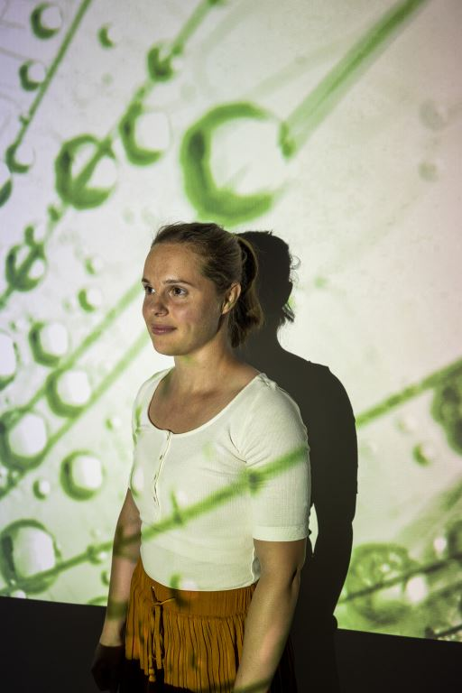
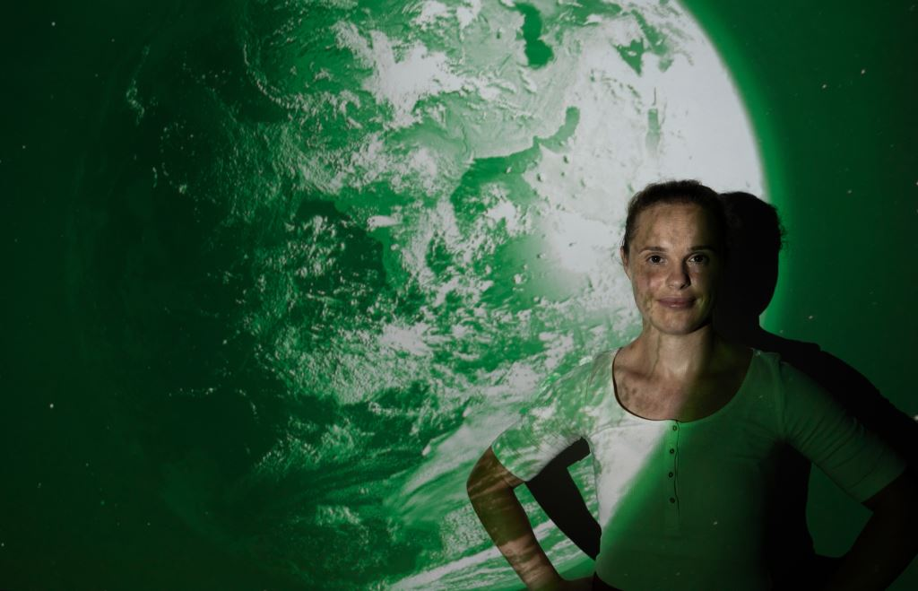
Focení pro propagační materiály, uchazečskou kampaň
Kontaktujte mě :-)

Slide 13

Odkaz na Noc vědců

Slide 14
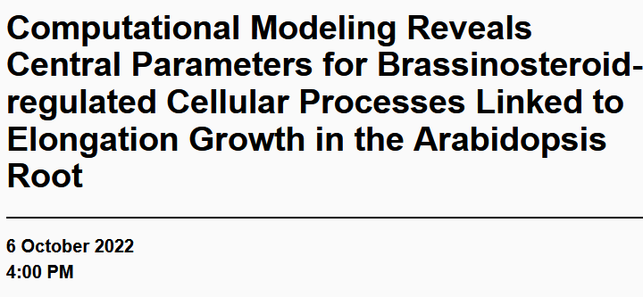

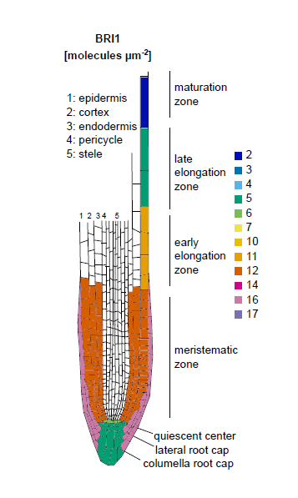
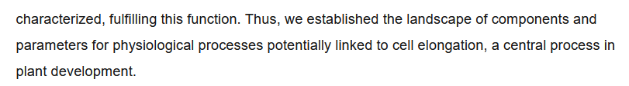
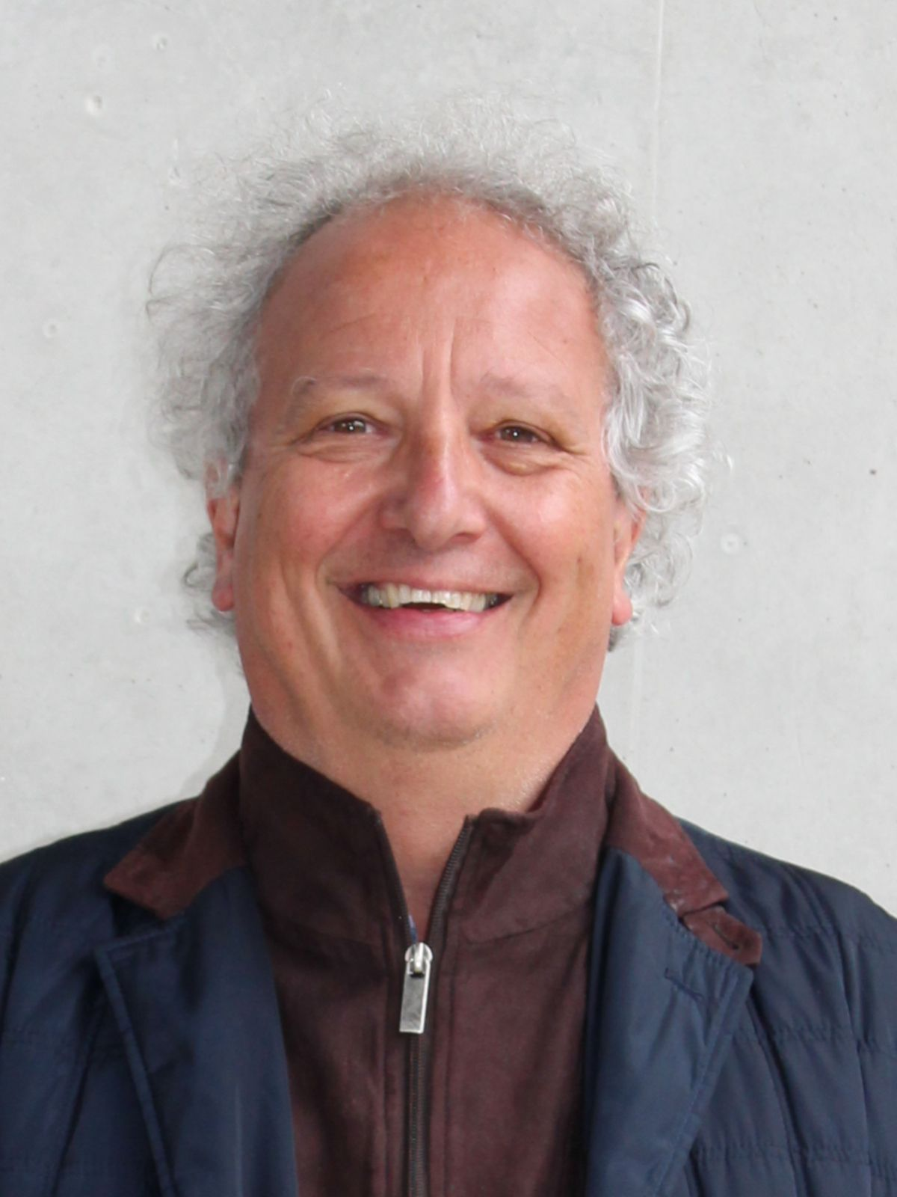

Čtvrtky 16:00, B11/132
Odkaz na stejnojmenný článek

Slide 15
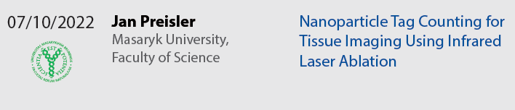
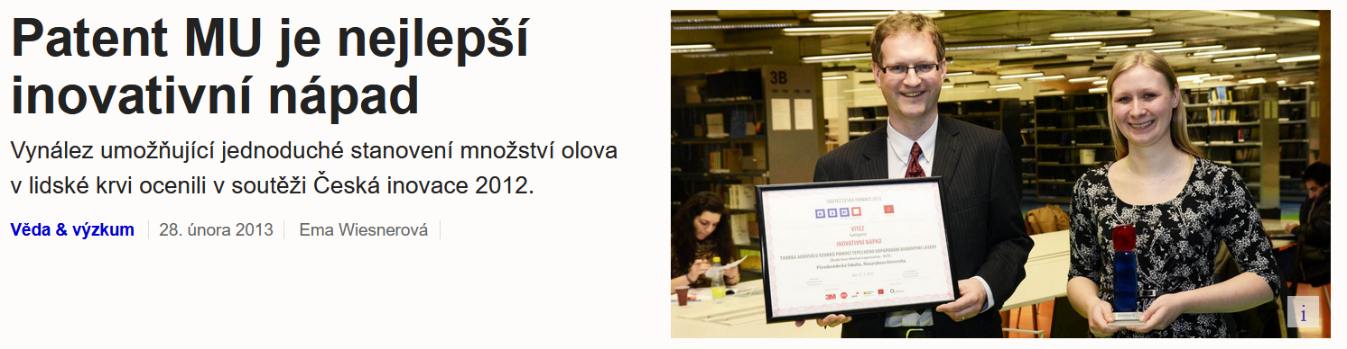
Pátky, 13:00
B11/205

Slide 16
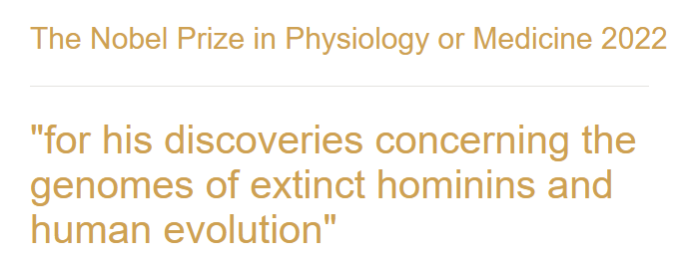
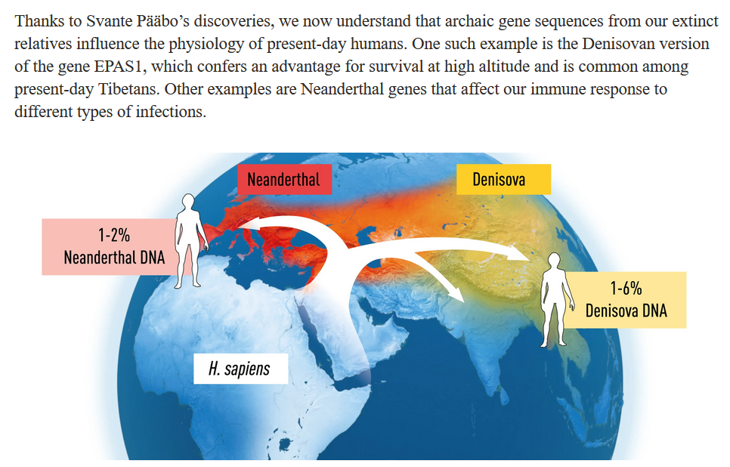
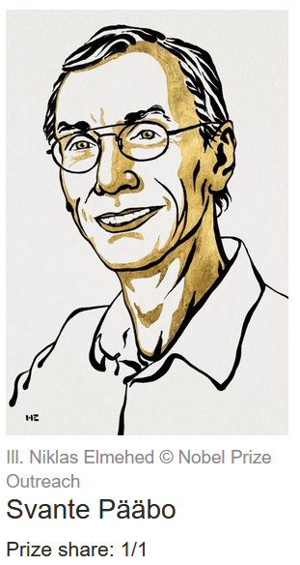
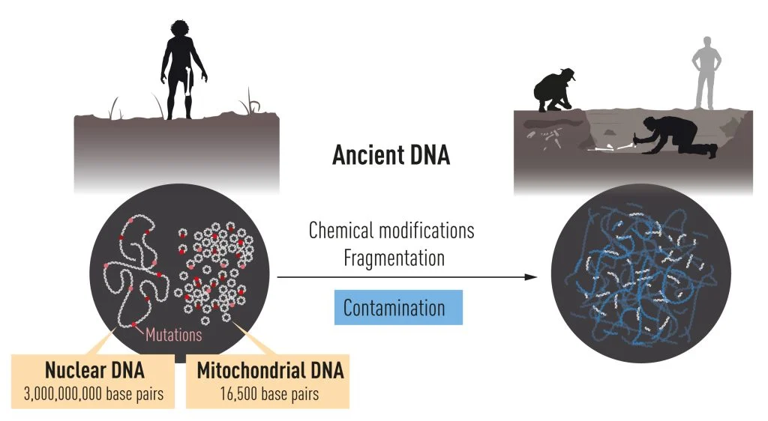
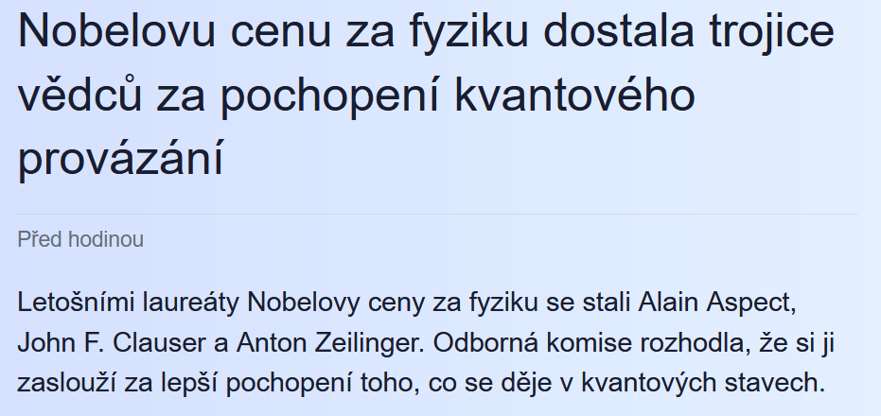


Slide 17
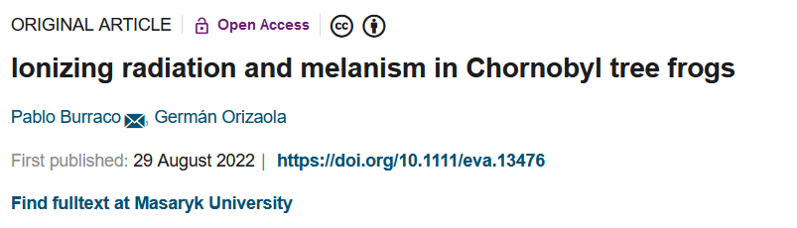
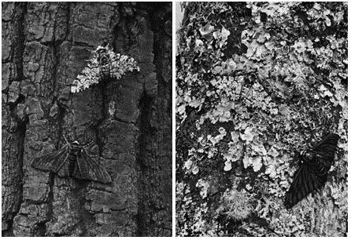
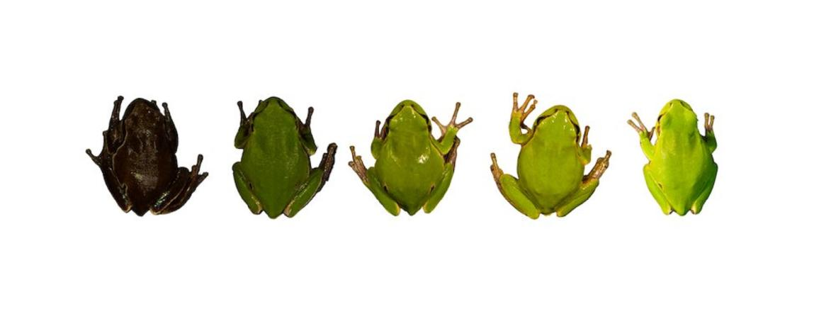


Drsnokřídlec
březový
Originální článek

Slide 18




Program EkoFilmu

Slide 19




Slide 20

Odkaz na Hyde Park Civilizace online

Slide 21



Slide 22


FB skupina Biologické čtvrtky

Slide 23

galerie

Slide 24


Slide 25





Čtvrtky 16:00, B11/132

Slide 26






Slide 27

Změny v programu semináře

Slide 28








19. 10. 2022 – zahraniční zkušenosti
Mgr. Michaela Nosková (LGMB): laboratoř a PhD ve Skotsku
Mgr. Peter Macsek (EBŽI): PhD program v Německu

Slide 29



Čtvrtky 16:00, B11/132
Co jsou RNA-binding proteins?
Program LS

Slide 30





Odkaz na odbrorný článek, odkaz na inbreeding

Slide 31



G. Demo

Slide 32


Odkaz na HydePark, odkaz na rozhovor Forbes s J. Starým

Slide 33


Web OFIŽ – Výuka – Informace pro studenty – BC/Mgr studium

Slide 34






Dr. Jakub Harnoš
MUNI (LL, OFIŽ) - Bryja
2018-2020: postdok NY, USA
Dr. Peter Fabian
UNIBA, CUNI
2017-2022: postdok LA, USA
Mgr. Sara Šreibr
MUNI - Hyršl
2021: 4,5m stáž DsP
LA, USA

Slide 35





AS PřF
AS MU - usnesení

Slide 36





Čtvrtky 16:00, B11/132
Odkaz na audio
Odkaz na YouTube 2020

Slide 37

#3923896 (od čtvrtku 27. 10. do středy 2. 11.)

Slide 38


Odkaz na web

Slide 39



Odkaz na záznam

Slide 40
FB skupina Biologické čtvrtky

Slide 41



Odkaz na přednášku na YT

Slide 42





Slide 43



Slide 44

Program semináře

Slide 45
#3923896 (od čtvrtku 27. 10. do středy 2. 11.)

Slide 46
Dr. Jakub Harnoš
MUNI (LL, OFIŽ) - Bryja
2018-2020: postdok NY, USA
Dr. Peter Fabian
UNIBA, CUNI
2017-2022: postdok LA, USA
Mgr. Sara Šreibr
MUNI - Hyršl
2021: 4,5m stáž DsP
LA, USA

Slide 47

Nebojte se…
Tabulka z loňských let (výdaje, příjmy, jídlo, pivo, ...)
Podílí se celý OFIŽ
Zástupci, se kterými budu komunikovat

Slide 48
Program semináře
16. 11. Bartošová, Janská, Kopecký, Nepovímová
23. 11. Machů, Maljarová, Markúš, Mokráčková
30. 11. Kufová, Pavlíková, Pospíchalová, Rozsypalová
7. 12. Seifertová, Šošolíková, Tomášiková, Voňková, Zelenák
14. 12. Vyhlášení, závěr

Slide 49

FB skupina Biologické čtvrtky

Slide 50





Slide 51



Thomas R. Cech wiki, Odkaz na HydePark

Slide 52




Odkaz na článek

Slide 53



Odkaz na studii

Slide 54






Brněnský 17.
Křehká svoboda

Slide 55




Grafika na postery, prezentace atd.
Odkaz na program
Odkaz na tutorial

Slide 56


Schémata nejen signálních drah
www.reactome.org

Slide 57




















TheNounProject
Bio Icons
SciDraw
Smart

Slide 58
Odkaz na článek

Slide 59


NEZkreslená věda, projekt AVČR – výuková videa (spíš pro SŠ nebo prokrastinující VŠ)

Slide 60


kanál Osmosis na YouTube – kreslená výuková videa, především medicína

Slide 61





Chcete se učit nenásilnou formou, potřebujete věci vidět, abyste je lépe pochopili?
Odborná a přitom srozumitelná videa – medicína, biologie
Jak vlastně funguje COVID-19? Odkaz na video včetně mechanismu patofyziologie

Slide 62








Užitečné weby:
Záznamy předešlých HydePark civilizace
Záznamy z předešlých Mendel lectures
TED talks
The Scientist – web o vědě
Věda 24 – týdeník na ČT, rubrika věda na čt24
Osmosis – animovaná výuková videa (medicína), v AJ
Ninja Nerd lectures – odborná videa (biologie/medicína),
Gate2Biotech - (nejen) české biotechnologie

